Slide 1



НАЦИОНАЛЬНЫЕ ПРОЕКТЫ 2019 ГОДА

Slide 2


Реализация национальных проектов
Национальный проект «Образование»
«Современная школа»
Национальный проект «Экология»
«Чистая вода».
Национальный проект «Здравоохранение»
«Формирование системы мотивации граждан к здоровому образу жизни, включая здоровое питание и отказ от вредных привычек»;
«Создание единого цифрового контура в здравоохранении на основе ЕГИСЗ»;
«Программа развития детского здравоохранения, включая создание современной инфраструктуры оказания медицинской помощи детям»;
«Обеспечение медицинских организаций системы здравоохранения квалифицированными кадрами».
Национальный проект «Культура»
«Культурная среда».
Национальный проект «Демография»
«Спорт – норма жизни»;
«Старшее поколение»;
«Финансовая поддержка семей при рождении детей».
Национальный проект «МСП и поддержка
индивидуальной предпринимательской
инициативы»
«Популяризация предпринимательства»;
«Улучшение условий ведения предпринимательской
деятельности»;
«Расширение доступа субъектов МСП к финансовой
поддержке, в том числе, к льготному финансированию»;
«Акселерация субъектов МСП».
Национальный проект «Жилье и городская
среда»
«Жилье»;
«Формирование комфортной городской среды».

Slide 3
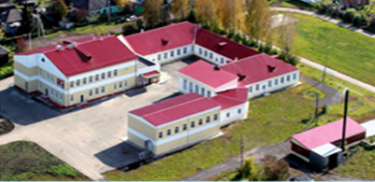
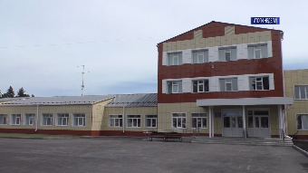
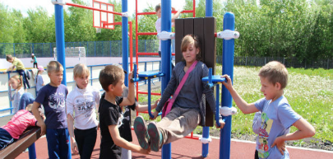
Реализация национальных проектов
Национальный проект «Образование»
«Современная школа»
24 учителя планирующих работать в центре «Точка роста» прошли курсы повышения квалификации (онлайн-обучение) на платформе ФГАУ «Фонд новых форм развития образования».
МБОУ «Борисовская средняя общеобразовательная школа»
МБОУ «Шевелёвская средняя общеобразовательная школа»
многофункциональная спортивная площадка

Slide 4

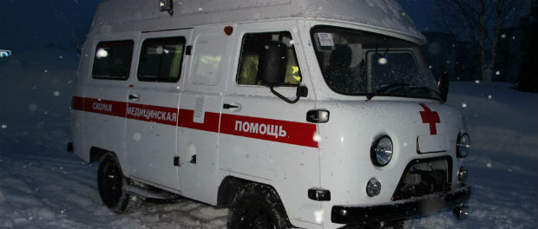
Реализация национальных проектов
Национальный проект «Здравоохранение»
«Формирование системы мотивации граждан к здоровому образу жизни, включая здоровое
питание и отказ от вредных привычек»
«Создание единого цифрового контура в здравоохранении на основе единой государственной информационной системы в сфере здравоохранения (ЕГИСЗ)»
«Программа развития детского здравоохранения, включая создание современной инфраструктуры оказания медицинской помощи детям»
«Обеспечение медицинских организаций системы здравоохранения квалифицированными кадрами».
Электронный обмен информацией (электронные больничные листы, рецепты);
Запись на прием через сеть «Интернет» и Информат;
Для управления потоками пациентов открыт cаll-центр. До 1 августа 2019 года будет открыт кабинет проф. осмотров, внедрена открытая регистратура, навигация, картохранилище.
В 2018 году диспансеризация выполнена на 100%, на 2019 год запланировано 9363 случая, выполнено 3861 случай – 41,2%.
Выполнение диспансеризации по данным на 01.07.2019г.:
•диспансеризация детей-сирот и детей, попавших в трудную жизненную ситуацию 35% от плана,
•диспансеризация опекаемых и усыновленных детей 1 этап – 31%,
•медицинский осмотр несовершеннолетних профилактический – 32%.
Проводятся профилактические медицинские осмотры детей в возрасте 15-17 лет, девочек – врачами акушерами – гинекологами, мальчиков врачами детскими урологами - андрологами
Мотивирование граждан к ведению здорового образа жизни посредством СМИ;
Проведение акций по формированию приверженности здоровому образу жизни с привлечением волонтерских движений (антинаркотические акции, акция «Конфету на сигарету» и пр.).
В ГБУЗ КО «Крапивинская районная больница» работает 60 врачей.
Укомплектованность врачебными кадрами - 51 %.
Численность среднего медицинского персонала - 148 человек. Показатель укомплектованности - 62%, аттестовано - 41%.
Обучение прошли 63 человека, в 2019 году – 16 человек.

Slide 5
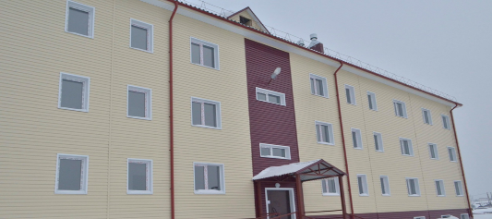
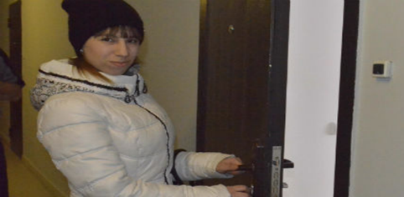
Реализация национальных проектов
Национальный проект «Жилье и городская среда»
«Жилье»
Начато строительство нового 33 квартирного жилого дома в пгт. Крапивинский.
В котором:
19 квартир получат дети-сироты (20 328,67 тыс. рублей);
4 квартиры – социально не защищенная категория граждан (5 262,11 тыс. рублей);
2 квартиры – льготные долгосрочные жилищные займы (3 773,62 тыс. рублей).
В 2019 году планируется ввести 3000 кв. метров жилья, за 6 месяцев введено – 1888,7 кв.м. (63%).
пгт. Крапивинский, ул. Мостовая, д. 28 А

Slide 6


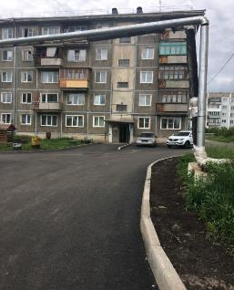
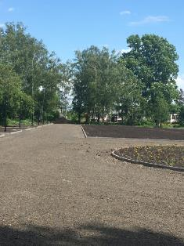
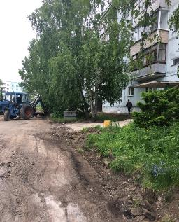
Реализация национальных проектов
Национальный проект «Жилье и городская среда»
«Формирование комфортной городской среды»
Благоустройство дворовых территорий и общественных пространств
Общая сумма - 8556,16 тысяч рублей
пгт. Зеленогорский,
ул. Центральная, д.№406
пгт. Зеленогорский,
ул. Центральная, д.№14
пгт. Крапивинский, ул.Юбилейная,6, Парк

Slide 7
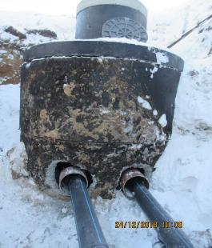
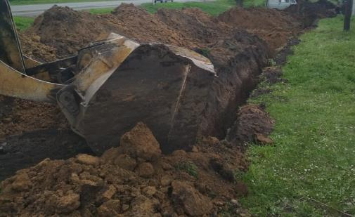
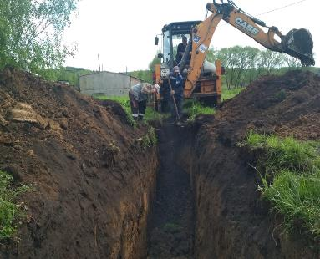
Реализация национальных проектов
Национальный проект «Экология»
«Чистая вода»
Реализация проекта «Водоснабжение пгт. Крапивинский, Кемеровской обл. от водозабора
пгт. Зеленогорский»
Общая сумма проекта составляет 552534,38 тыс. рублей
2018 год – 5802,0 тыс. рублей (ООО «Сибстройальянс»)
2019 год – 34259,0 тыс. рублей (ООО «Промышленновские коммунальные системы»).

Slide 8
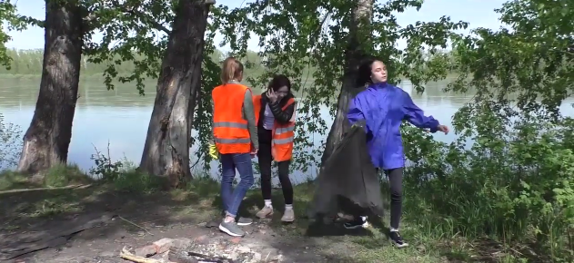
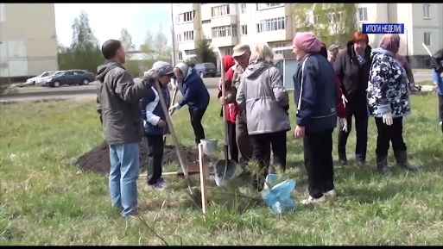
Реализация национальных проектов
Национальный проект «Экология»
Участие в экологических акциях
По итогам весеннего месячника посадки деревьев на территории района высажено 3507 шт.
деревьев и кустарников.
В осенний период планируется высадить 2780 шт. деревьев и кустарников.
Итого за 2019 год в районе будет высажено 6287 шт. деревьев и кустарников.

Slide 9
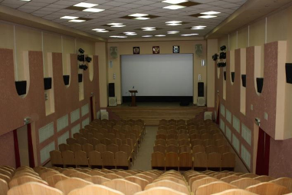
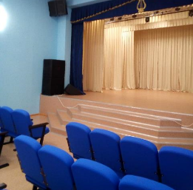
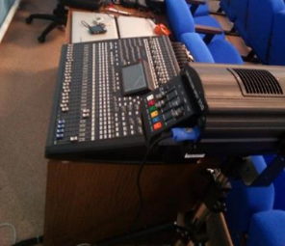
Реализация национальных проектов
Национальный проект «Культура»
«Культурная среда»
Оснащение музыкальными инструментами – в МБУ ДО «Школа искусств Крапивинского муниципального района» будет приобретено пианино.
В 2019 году на оснащение оборудованием будет выделено 5 млн. рублей для открытия 3D кинозала в Зеленовском сельском Доме культуры п. Зеленовский.
В 2019 году будет выделено 2 млн. 850 тыс. рублей на укрепления материально-технической базы в Зеленовском СДК. Кроме того, из средств местного бюджета будет отремонтирован зал и сцена (2,061 млн. руб.)
Районный Дом культуры пгт. Крапивинский
Борисовский сельский Дом культуры

Slide 10
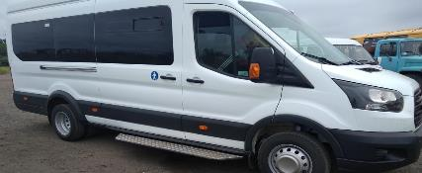
Реализация национальных проектов
Национальный проект «Демография»
«Спорт – норма жизни»
«Старшее поколение»
«Финансовая поддержка семей при рождении детей»
приобретен автомобиль Ford Transit;
Доля граждан, систематически занимающихся физической культурой и спортом в 2018 году 43,4%, в 2019 году – 43,8%, к 2024 году 51,5%.
В целях осуществления доставки лиц старше 65 лет, проживающих в сельской местности, в медицинские организации в 2019 году в МБУ «Комплексный центр обслуживания населения» будет приобретен 1 автобус;
ГКУ «Центр занятости населения Крапивинского района» обучит 15 граждан предпенсионного возраста из числа работников организаций и ищущих работу граждан, обратившихся в ЦЗН
ежемесячные выплаты при рождении первого ребенка. В 2018 году выплату получили 52 семьи - 3784,07 тыс. рублей. План на 2019 год 14712,0 тыс. рублей;
ежемесячные выплаты, предоставляемые в случае рождения третьего ребенка. В 2018 году выплату получили 385 семей - 19526,12 тыс. рублей. План на 2019 год 23290,0 тыс. рублей;
меры социальной поддержки многодетным семьям, для семей, воспитывающих трех и более детей. В 2018 году меры социальной поддержки получили 428 многодетных семей - 9070,4 тыс. рублей. План на 2019 год 9321,0 тыс. рублей;
средства областного материнского капитала, установленного при рождении третьего или последующего ребенка. В 2018 году средства областного материнского капитала получили 15 семей - 1917,32 тыс. рублей. План на 2019 год 3175,0 тыс. рублей.

Slide 11
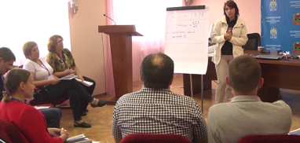
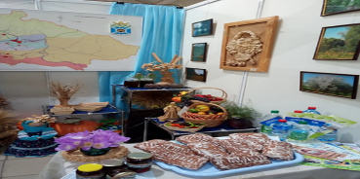
Реализация национальных проектов
Национальный проект «Малое и среднее предпринимательство и поддержка индивидуальной предпринимательской инициативы»
«Популяризация предпринимательства»
«Улучшение условий ведения предпринимательской деятельности»
В районной газете «Тайдонские родники» и на сайте администрации ведется рубрика «бизнес». В 2018 году размещено 10 публикаций о малом и среднем бизнесе;
В 2018 году 10 человек приняли участие в образовательных программах «Генерация бизнес идеи», затраты на обучение составили 30,0 тыс. руб.
Сведения об объектах муниципальной собственности, включенных в реестр муниципального имущества, в целях последующего использования такого имущества субъектами МСП, размещены на официальном сайте администрации Крапивинского муниципального района;
В 2018 году оказано 141 консультационная услуга субъектам предпринимательства и гражданам, планирующим организовать собственный бизнес.
«Спорт – норма жизни»

Slide 12
Реализация национальных проектов
Национальный проект «Малое и среднее предпринимательство и поддержка индивидуальной предпринимательской инициативы»
«Расширение доступа субъектов МСП к финансовой поддержке, в том числе, к льготному финансированию»
«Акселерация субъектов МСП»
В 2019 году запланировано привлечение средств областного бюджета на реализацию мероприятий по предоставлению субсидий на приобретение оборудования производственным компаниям (МБ – 60,0 тыс. руб., ОБ (план) – 1940,0 тыс. руб.);
Организована работа по регистрации на портале бизнес-навигатора МСП через МФЦ, на 01.07.2019 года зарегистрировано 9 человек
Организовано информирование субъектов МСП и оказание консультационной поддержки по действующим льготным кредитным продуктам для бизнеса (микрозаймы, поручительства по кредитам);
В 2018 году проведено 4 заседания, на 2 из которых присутствовали представители областного Фонда поддержки предпринимательства;
В 2018 году 3 субъекта малого и среднего предпринимательства получили финансовую поддержку на общую сумму 23,274 тыс. руб.
«Спорт – норма жизни»
На конец 2018 года в сфере малого и среднего предпринимательства в районе осуществляли деятельность 546 субъектов.
За 6 месяцев 2019 года зарегистрировано 48 субъектов МСП, организовано 95 рабочих мест.

